Slide 1
Trasferimento tecnologico
RL: S. Tangaro

Slide 2
Valorizzazione dell’attività TT
Disciplinare spin off
Comunicare con l'esterno: proposte per sito web, brochure, newsletter
Mappatura delle competenze
Fondo Valorizzazione 2018

Slide 3
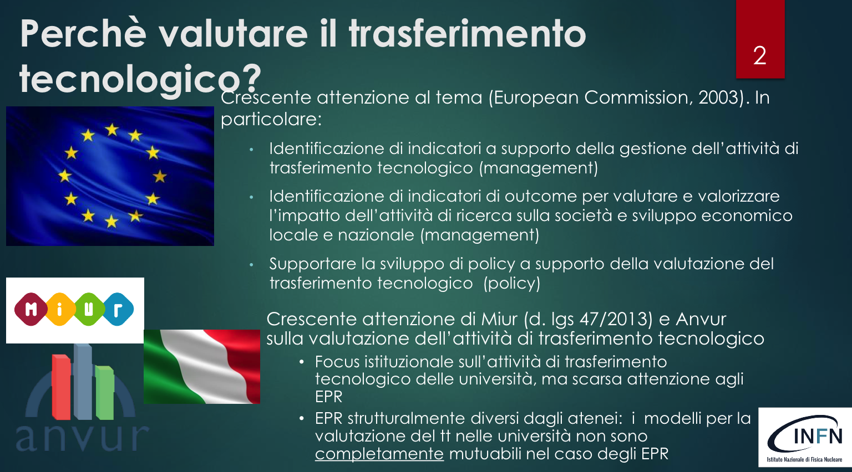

Slide 4
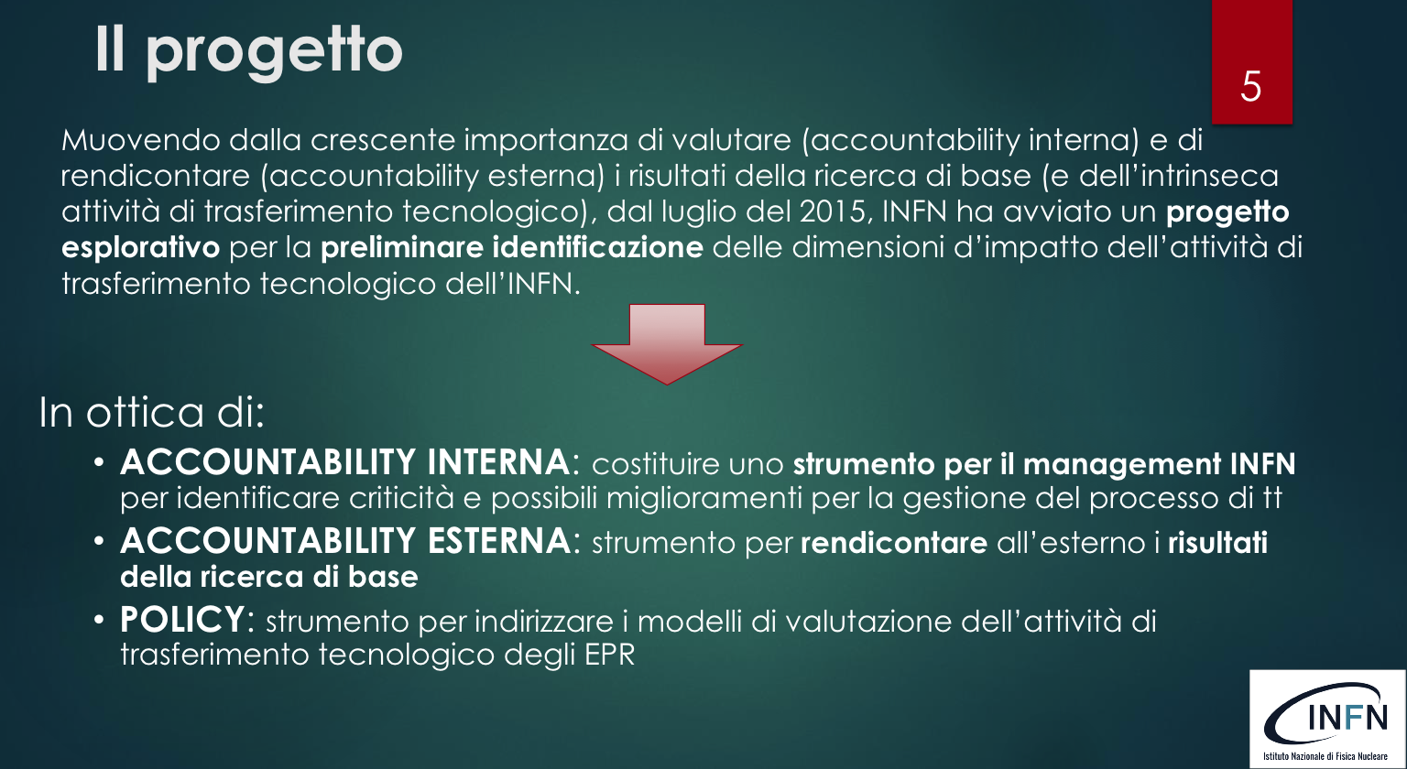

Slide 5
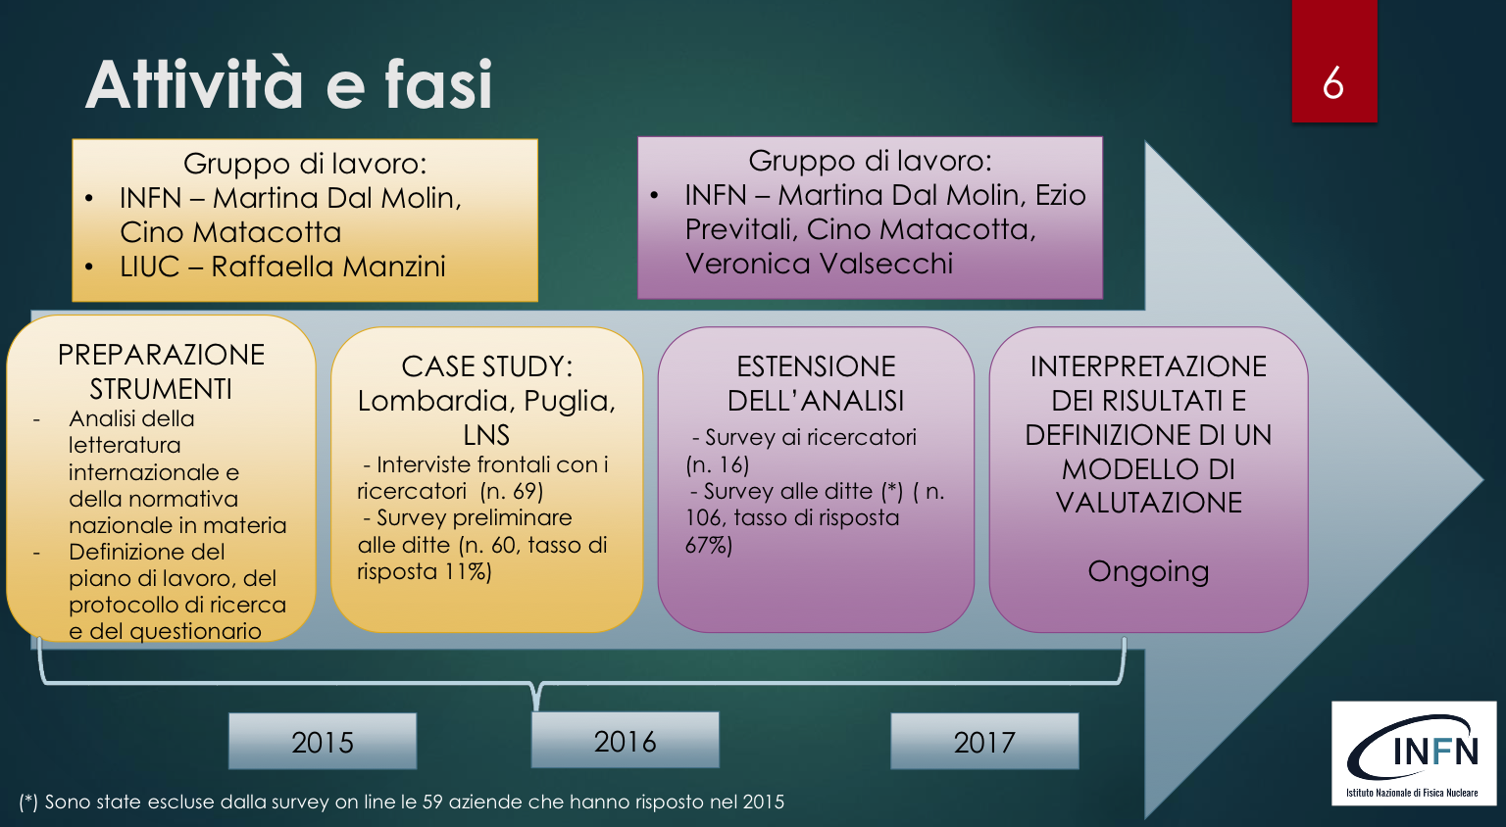

Slide 6
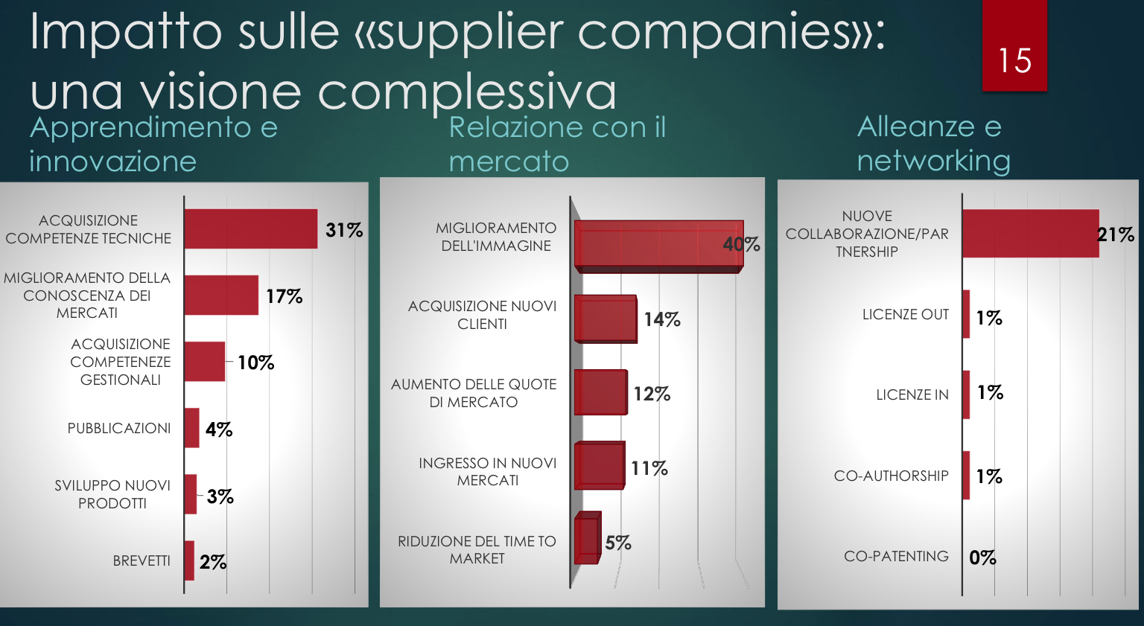

Slide 7
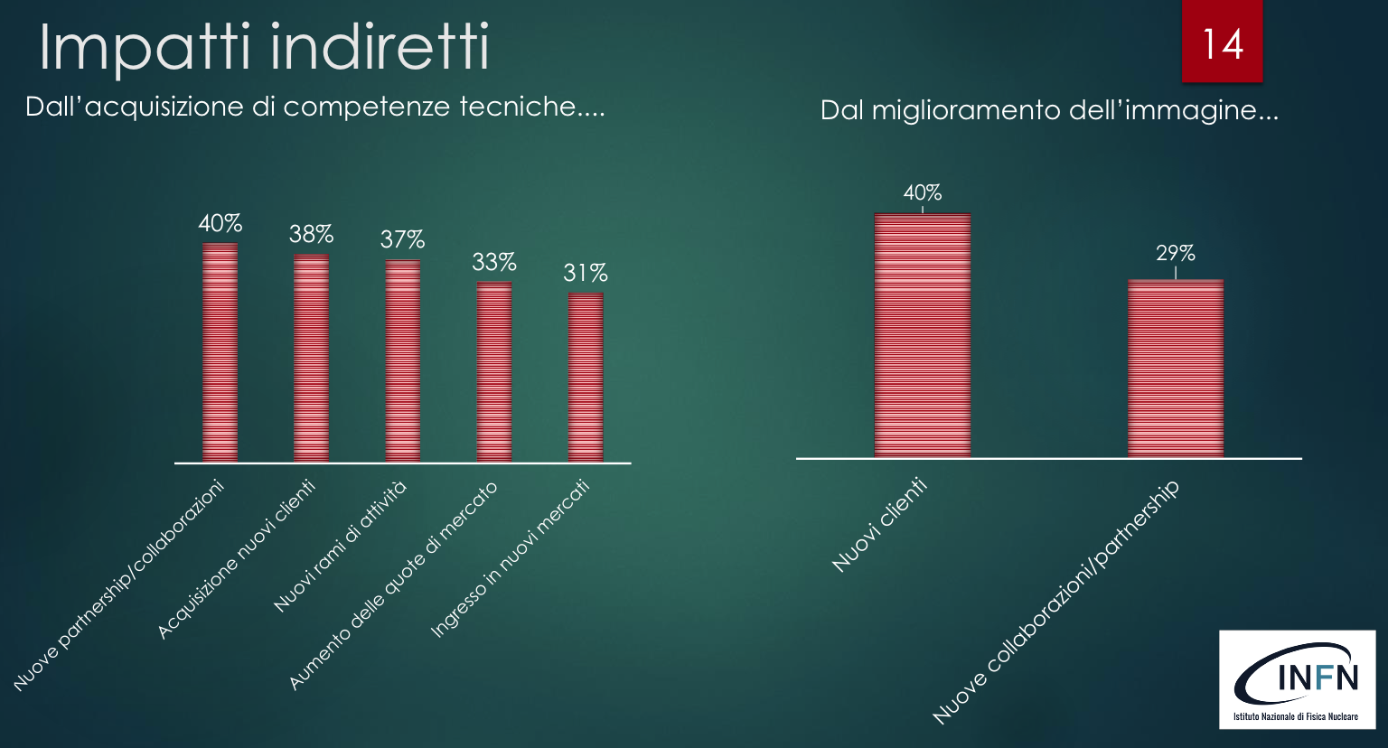

Slide 8
Nuovo disciplinare Spin Off INFN
Riunione RLTT 10 ottobre 2017

Slide 9
2 capisaldi
1 L’INFN individua nella costituzione di imprese partecipate attivamente da proprio Personale di Ricerca una forma privilegiata di valorizzazione delle proprie conoscenze
2 Sono definite “Imprese spin off dell’INFN” le società di capitali partecipate dal Personale di Ricerca dell’INFN aventi come scopo sociale, tra l’altro, l'utilizzazione di dette conoscenze
Personale di Ricerca:
dipendenti;
titolari di incarico di ricerca o di collaborazione tecnica, o di associazione scientifica, tecnica, o tecnologica;
titolari di borsa di studio o assegno di ricerca;
tutti coloro che, non dipendenti dell’INFN, collaborano a qualsiasi titolo alle Attività di Ricerca dell’Ente.

Slide 10
Cosa dà INFN
ai soli dipendenti: la necessaria autorizzazione
alla nascente società: diritti di proprietà intellettuale, collaboratività e servizi, eventuale conferimento di beni in conto capitale
Cosa vuole INFN
1 un serio percorso di valorizzazione della tecnologia affidata all’impresa
2 una puntuale gestione del conflitto di interessi
VALUTAZIONE delle
PROPOSTE

Slide 11
Due processi distinti più uno
Autorizzazione del personale Dipendente (TD, TI)
Valutazione delle proposte
Coaching preliminare
Coaching post costituzione

Slide 12
VALUTAZIONE
efficacia del percorso di valorizzazione delle conoscenze e competenze sviluppate nell’ambito dell’attività di ricerca INFN;
b) rilevanza di interesse dell’INFN alla partecipazione all’impresa spin off;
c) possiblità di realizzare nei tempi previsti un'impresa remunerativa
(potenzialità di mercato e disponibilità di finanziamenti adeguati;
d) rilevanza di situazioni di conflitto di interessi con i soggetti proponenti
In 60 giorni
1 idea imprenditoriale
Qualità della tecnologia
Caratteristiche del mercato di riferimento
Qualità del business model
2 Team proponente
Completezza delle competenze
Qualità delle alleanze
Motivazione dei proponenti
Dovrebbe essere un percorso aperto e interattivo

Slide 13
Al completamento dell’iter di approvazione, la nascente ʺImpresa Spin Off dell’INFN ʺ avrà:
Le necessarie autorizzazioni per il personale dipendente
Una licenza esclusiva per lo sfruttamento della tecnologia INFN
Un accordo per l’utilizzo di spazi e servizi INFN e/o
Un accordo di ricerca collaborativa per regolare le attività R&D di interesse comune
L’uso del marchio INFN Tech Transfer
Norme generali e specifiche per la gestione del conflitto di interesse
Autorizzazioni e accordi in rosso hanno durata di 3 anni, rinnovabili eccezionalmente per ulteriori 2 anni

Slide 14
Riconoscimento del pregresso
Entro un anno dall’entrata in vigore del presente regolamento, i soggetti di cui all’art. 3
che abbiano già costituito un’impresa possono chiedere il riconoscimento di status di
“Impresa Spin Off dell’INFN”, conformemente alle procedure di cui al presente Disciplinare.
C’è del lavoro per i RLTT!

Slide 15

Sito web e logo

Slide 16
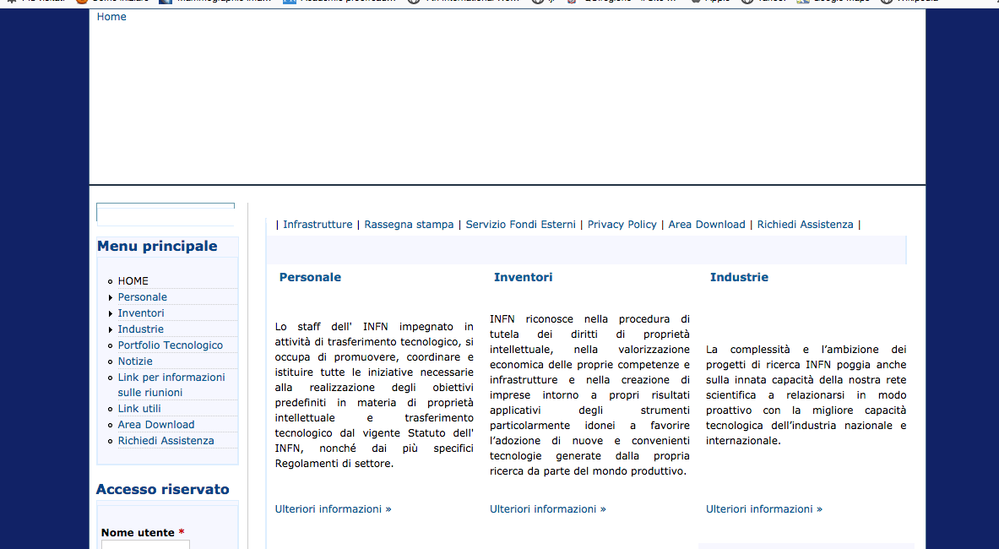
http://www.pg.infn.it/cntt7/

Slide 17
Mappatura delle competenze nell’INFN
A caura del GdL
C. Cantone, P. Cerello, M. Cestelli-Guidi,
M. Dalla Vecchia, D. Ferrucci, A. Lanza
M. R. Masullo, M. Musumeci, S. Tudisco

Slide 18
Perchè una mappatura.
Per farsi conoscere dalle aziende
e dal mondo esterno onde creare collaborazioni.

Slide 19
Come raccogliere i dati.
Attraverso un questionario rivolto a tutti i dipendenti
In special modo ai responsabili dei servizi
Il referente TT ha il compito di seguire questa compilazione anche sollecitando le persone e intervitastando i responsabili dei servizi

Slide 20
Quali dati ? La struttura del questionario
Questionario non troppo lungo, con parole chiavi facilmente riconoscibili dall’utente esterno…..attenzione al linguaggio
Partiamo dal documento
(https://agenda.infn.it/getFile.py/access?sessionId=2&resId=0&materialId=0&confId=13851), originante dalla rete della Commissione Europea Enterprise Europe Network
(http://een.ec.europa.eu/)
Confronto con strumenti già usati nell’ente quali il questionario sulle competenze proposto all’interno del progetto GENISLAB (più rivolto verso l’interno dell’ente, il personale)
e altri strumenti come analisi delle competenze dei servizi (vedi LNS)

Slide 21
La struttura del questionario
Scelte delle macroaree che poi andranno integrate con una struttura fine da parte del GdL
Elettronica, IT e telecomunicazioni
Energia
Lavorazioni e materiali
. Protezione dell’uomo e dell’ambiente
Scienze e Tecnologie marine
Misurazioni e standard
Scienze biologiche
Scienze fisiche ed esatte
Tecnologie dello spazio
INFN
Il linguaggio andrà in parte rivisto tenendo conto dell’utente esterno

Slide 22
Quando & Come
Entro fine anno il questionario dovrebbe essere pronto on line (GdL e CNTT)
Inviare ad alcune strutture di prova
Feedback
Questionario da inviare a tutto il personale
Foto delle competenze INFN

Slide 29
Grazie dell’attenzione!

Slide 30
